Slide 1
LEARNING MANAGEMENT SYSTEM
RAHMAT ROBI WALIYANSYAH, M.KOM.

Slide 2
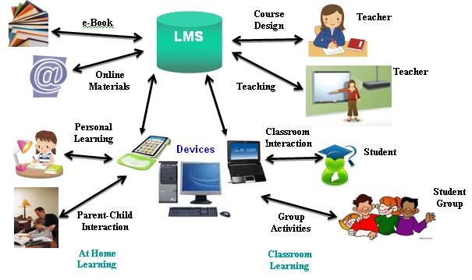

Slide 3
PENDAHULUAN
LMS adalah singkatan dari Learning Management System (Sistem Manajemen Pembelajaran) adalah istilah global untuk sistem komputer yang dikembangkan secara khusus untuk mengelola kursus online, mendistribusikan materi pelajaran dan memungkinkan kolaborasi antara siswa dan guru.
LMS akan memungkinkan Anda mengelola setiap aspek kursus, mulai dari pendaftaran siswa hingga penyimpanan hasil tes, dan juga memungkinkan Anda menerima tugas secara digital dan tetap berhubungan dengan siswa Anda.
Inti dari pengertian LMS merupakan tulang punggung sebagian besar aktivitas e-learning.

Slide 4
Sejarah Perkembangan LMS
Tahun 2002 merupakan titik awal sejarah kemunculan LMS. Program ini hadir dengan konsep open source bernama Moodle, yang di kemudian hari dikenal sebagai cikal bakal LMS dan menjadi program paling populer.
Tahun 2008, atau enam tahun setelah LMS pertama dipublikasikan, muncul Learning Management System berbasis Cloud bernama Eucalyptus. Sebagaimana kita ketahui, Eucalyptus menyimpan berbagai informasi dan menjalankaannya lewat jaringan internet sehingga bisa digunakan untuk menerapkan sistem pembelajaran tanpa tatap muka antara siswa dan guru.

Slide 5
Ciri-ciri LMS:
Menggunakan layanan ‘’self-service’’ dan ‘’self-guided’’
Mengumpulkan dan menyampaikan konten pembelajaran dengan cepat
Mengkonsolidasikan inisiatif pelatihan pada platform berbasis ‘’web scalable’’
Mendukung portabilitas dan standar
Personalisasi isi dan memungkinkan penggunaan kembali pengetahuan.

Slide 6

Fitur-Fitur LMS yang Mendukung Proses Belajar Online

Slide 7
Fitur-Fitur LMS yang Mendukung Proses Belajar Online
User Interface yang Mudah Digunakan
LMS yang bagus pasti akan menyajikan antarmuka (interface) yang menarik, mudah diakses, dan mudah dipahami oleh para penggunanya. Pengguna LMS tidak akan merasa kebingungan saat menggunakannya. Bagi penyedia LMS, fitur antarmuka yang menarik juga dapat menambah estetika laman web LMS sehingga bisa menarik banyak calon pengguna baru.

Slide 8
Fitur-Fitur LMS yang Mendukung Proses Belajar Online
Pendaftaran Online
Fitur pendaftaran merupakan fitur yang wajib dimiliki sebuah LMS. Melalui fitur ini para siswa dapat mendaftarkan dirinya secara online melalui laman LMS dan dapat melihat silabus yang sudah dipersiapkan para guru.
Fitur pendaftaran ini juga harus mudah digunakan karena berkaitan dengan pembayaran kursus melalui beberapa metode pembayaran yang tersedia.

Slide 9
Fitur-Fitur LMS yang Mendukung Proses Belajar Online
Kelas Maya
Sebagai sebuah media pembelajaran digital, LMS tentu memiliki fitur kelas maya. Apa yang dimaksud dengan kelas maya atau kelas online, adalah kelas yang menyajikan proses belajar-mengajar tanpa mengharuskan kontak fisik.
Kelas online ini dapat menyajikan beragam materi pembelajaran digital, berupa video atau animasi pembelajaran, rekaman suara guru mengenai materi pembelajaran, dan dokumen materi pembelajaran (artikel atau buku elektronik) untuk dipelajari secara mandiri oleh para siswa.

Slide 10

Selain itu, LMS yang bagus tentu harus memiliki fitur video conference yang dapat digunakan untuk para siswa belajar online tatap muka jarak jauh bersama guru mereka.

Slide 11
Fitur-Fitur LMS yang Mendukung Proses Belajar Online
Kuis dan Ujian Online
Contoh LMS yang bagus juga menyediakan fitur kuis dan ujian online agar para guru dapat melakukan evaluasi belajar untuk para siswanya. Fitur ini harus mendukung kebutuhan Bapak dan Ibu Guru dalam membuat soal hingga melakukan pendistribusian soal ujian kepada para siswa.

Slide 12
Fitur-Fitur LMS yang Mendukung Proses Belajar Online
Ruang Diskusi
Fitur ini sangat penting untuk mendukung perkembangan belajar para siswa. Melalui fitur ruang diskusi, para guru dapat melakukan sesi diskusi yang lebih mendalam mengenai materi pelajaran yang sudah dipelajari oleh para siswa.
Ruang diskusi ini juga turut membantu komunikasi antara guru dan para siswa agar guru dapat mengukur sejauh mana pemahaman para siswa mengenai materi yang sudah diberikan.

Slide 13
Fitur-Fitur LMS yang Mendukung Proses Belajar Online
Laporan
Penyedia LMS tentu menyematkan fitur laporan yang dapat memudahkan guru melacak perkembangan para siswanya. Fitur ini berguna juga untuk mengecek absensi para siswa, intensitas para siswa mengakses materi pembelajaran, monitoring pengerjaan tugas para siswa, dan melakukan rekap jawaban kuis dan ujian para siswa.

Slide 14

LMS yang efisien akan dapat membantu Anda untuk:
Mengurangi biaya (biaya pembelajaran online cenderung lebih murah)
Meningkatkan efektifitas pemanfaatan waktu, karena LMS dapat diakses secara online darimana saja
Tetap memiliki kualitas pembelajaran yang tidak kalah dengan cara tradisional

Slide 15
Kekurangan LMS
Untuk mengakses LMS dibutuhkan koneksi internet yang stabil dan bagus. Jika tidak, proses pembelajaran melalui LMS pun akan terhambat.
Kurang bisa menerapkan interaksi secara real-time antara guru dan siswa. Misalnya, apabila ada siswa yang bertanya kepada gurunya hari ini, sementara guru tersebut baru online besok, maka jawaban dari guru tersebut baru bisa diterima siswa pada keesokan harinya.
Membutuhkan perangkat penunjang, seperti komputer, laptop, dan smartphone untuk bisa menggunakan LMS.

Slide 16


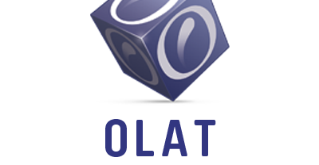
CONTOH LMS
MOODLE
DOKEOS
OLAT
Modular Object-Oriented Dynamic Learning Environment
Dokeos adalah elearning tools untuk aplikasi berbasis web.Ia merupakan free software yang direlease oleh GNU GPL dan pengembangannya didukung oleh dunia internasional
OLAT adalah perangkat lunak bebas dan bersifat open source. Perkembangannya dimulai pada tahun 1999 di Universitas Zürich dan OLAT memenangkan hadiah MeDiDa-Prix pada tahun 2000.

Slide 17



CONTOH LMS
CHAMILO
ATUTOR
CLAROLINE
Chamilo adalah sistem e-learning yang lengkap.
ATutor adalah Open Source Web-based Learning Management System (LMS) yang digunakan untuk mengembangkan dan memberikan kursus online.
Claroline adalah LMS (Learning Management System) 'open source' berbasis PHP dan MySQL yang pada awalnya dikembangkan oleh UCL(Universitas Katolik Louvain) di Belgia pada tahun 2001.

